Slide 1
Solidariedade e Missão, Justiça e Paz, Integridade da Criação SOMI-JPIC
Província Claretiana do Brasil
Relatório 2020

Slide 2
Apresentação da JPIC CMF BR
Trata-se de um elenco dos trabalhos que os Missionários Claretianos do Brasil, religiosos e leigos, realizam em prol da promoção humana, da justiça social e da proteção do meio-ambiente.

Slide 3
Encontros de JPIC - resumo

Slide 4
Retrospectiva conceitual e programática da JPIC CMF BRASIL
Ano | Local | Participantes | Eixo central do encontroJPIC | Visita territorial
2013 | São Paulo | 50 | Esboço da missão JPIC | Comunidade do moinho
2014 | São Paulo | 65 | Reflexão sobre a essência da JPIC | Comunidade Itapecerica de Serra
2015 | Rio Claro | 85 | Concretização das propostas de JPIC CMF BRASIL | Comunidade Terra Nova
2016 | Londrina | 110 | Conhecimento, reflexão e divulgação da JPIC nas comunidades, atividades e obras claretianas | Centro Social Ouro Verde
2017 | Brodowski/Batatais | 80 | Metas de JPIC a partir de MICLA | Comunidade Casa da Divina Misericórdia ( antiga FEBEM de Batatais)
2018 | Brasília | 85 | Aprofundamento do que é JPIC e sensibilização dos eixos de MICLA | Fábrica Social
2019 | Rio de Janeiro | 90 | JPIC e sensibilização dos eixos de MICLA | Trabalhos Sociais da Paróquia Coração de Maria Pastoral dos Surdos

Slide 5
Problemáticas da JPIC CMF BRASIL Mapeamento identificado pelos participantes
Região | Estado / Cidade | Três maiores problemas atuais
Região Norte e Sudeste | Rio de Janeiro Pouso Alegre Taguatinga | Moradores em situação de rua Drogas Prostituição Meio ambiente
Região Sul | Londrina Pinhais Clevelândia | Drogas Prostituição Meio ambiente (poluição)
Região Sudeste | São Paulo Batatais Rio Claro | G1: violação de direitos, drogas e moradores em situação de rua G2: drogas, violação de direitos e meio ambiente (saneamento básico). G3: drogas, moradores em situação de rua e violação dos direitos da mulher. G4: meio ambiente (queimadas), drogas e violação de direitos. Violação de direitos (4) Drogas (4) Meio ambiente (2) Moradores em situação de rua (2)
Total de votos | Brasil | Problemas atuais com: 1º lugar - Drogas: 6 2º lugar - Violação de direitos humanos: 4 3º lugar - Meio ambiente: 4 4º lugar - Prostituição: 2

Slide 6
Realizações do Escritório

Slide 7
Lives da Justiça e Paz
Durante este tempo de difícil de distanciamento social, o escritório de JPIC CMF BR, para continuar estar próximo do seu público, trazendo-lhe informações e formação pertinentes à Justiça e Paz organizou uma série de evento online no seu canal de facebook denominado Live da Justiça e Paz. No total foram três lives que abordaram todos temas que estão intrinsecamente ligados à nossa área de atuação e luta.
O primeiro desses eventos virtuais ao vivo aconteceu no dia 22 de junho de 2020. O tema debatido foi Educação, ética e política em tempos de pandemia. O objetivo foi fazer uma análise sobre a ética, educação e política no Brasil neste tempo de pandemia. O Palestrante foi o ex-ministro de educação do Brasil e professor aposentado de ética e filosofia política da USP, Renato Janine Ribeiro. Na sua exposição, o ex-ministro apontou a desigualdade gritante no Brasil e falta de uma política clara de educação a nivel nacional como o maior problema da educação no Brasil. Ele defendeu também a necessidade de tornar permanente a Fundeb.

Slide 8
Lives Da Justiça e Paz
A segunda Live foi realizada no dia 30 de julho de 2020 e abordou o tema da Pastoral Nacional do Povo de Rua: contexto e metodologia. Os convidados foram Dom José Luis Ferreira Salles, bispo de Pesqueira e referencial da CNBB na Pastoral de Povo de Rua; Anderson Lopes Miranda, do Movimento Nacional da População de Rua de SP; Luiz Kohara, pesquisador e membro do centro Gaspar Garcia de DH; Cristina Bove, assessora na Pastoral Nacional do Povo de Rua. Foi feita neste debate a análise do momento atual da Pastoral de Rua e a situação dos irmãos em situação de rua neste tempo de pandemia, e levantadas algumas pistas de soluções para melhor atender esses irmãos.
O nosso terceiro evento ao vivo na nossa página facebook foi realizado no dia 07 de setembro, dia da comemoração da Independência do Brasil, mas também do Grito dos Excluídos. E para nos ajudar a refletir sobre o lema do Grito deste ano “Basta de Miséria, Preconceito e Repressão! Queremos TERRA, TRABALHO, TETO e PARTICIPAÇÃO!” convidamos Peterson Prates - Jornalista e militante, Membro da Colegiada estadual das CEB's (SP) e Articulação Brasileira pela Economia de Francisco e Clara; Jardel Neves Lopes, mestre em teologia, licenciado em filosofia, Coordenador Nacional da Pastoral Operária, Coordenador das Pastorais Sociais no Regional Sul 2- Paraná, Articulador Nacional de Grito dos Excluídos. Os palestrantes fizeram um paronoma do Movimento Grito no Brasil, os retrocessos que o país vem conhecendo no campo dos Direitos humanos e Justiça social nesses últimos anos, além de falar na nova proposta econômica de papa Francisco conhecida como “economia de Clara e Francisco.

Slide 9
Links para acessar às lives
Live Grito dos Excluídos
Live Pastoral Nacional de Povo de Rua
Live Educação em tempos de Pandemia

Slide 10
Série de reflexão sobre Covid-19, economia e DSI
Neste período de pandemia, gestos de solidariedade junto aos mais necessitados são registrados, tanto a nível individual como coletivo, em vários lugares do mundo. Isto mostra a capacidade do ser humano de se comover com a dor e a necessidade do outro. Mas, a preocupação com a situação econômica dos países, principalmente após a pandemia, faz temer, segundo entidades internacionais como a ONU, o Banco Mundial, o FMI, a geração de “uma nova legião de pobres” no mundo. Isto aprofundará a desigualdade e abalará os esforços para promover o desenvolvimento. Estamos, portanto, diante de uma ameaça verdadeira à justiça social, à dignidade humana e ao meio ambiente que exige uma resposta. Mas o que se pode fazer para ajudar na reflexão sobre o momento presente? Quais ações podem ser propostas e feitas para atenuar os impactos socioeconômicos desta pandemia sobre as comunidades carentes?
Após reuniões e conversas, nós, como equipe SOMI\JPIC CMF Brasil, achamos bom trazer, neste momento, reflexões gravadas em vídeos ou áudios sobre o tema da dignidade humana e economia à luz do ensinamento social cristão que ajudarão mais tarde na elaboração de plano de ações concretas junto às nossas comunidades cristãs, colaboradores e homens de boa vontade. Foram gravados, até no momento, 10 vídeos curtos de 5 minutos (no máximo) que tratam de temas da solidariedade, economia e Doutrina Social da Igreja.
Os vídeos podem ser encontrados no link seguinte no nosso canal Youtube: SOMI JPIC CMF BR

Slide 11
Calendário Justiça e Paz
Para disseminar a cultura de Justiça e Paz nas nossas comunidades em todo Brasil, o escritório de Justiça e Paz realiza e divulga mensalmente calendário com temas que trazem uma reflexão sobre Justiça, Paz e Integridade da criação. Por exemplo esse ano, propomos temas como a tolerância, a importância de um Dia da Consciência Negra, as eleições no Brasil, o Dia Internacional da Paz, Dia Internacional do Meio- ambiente etc.

Slide 12
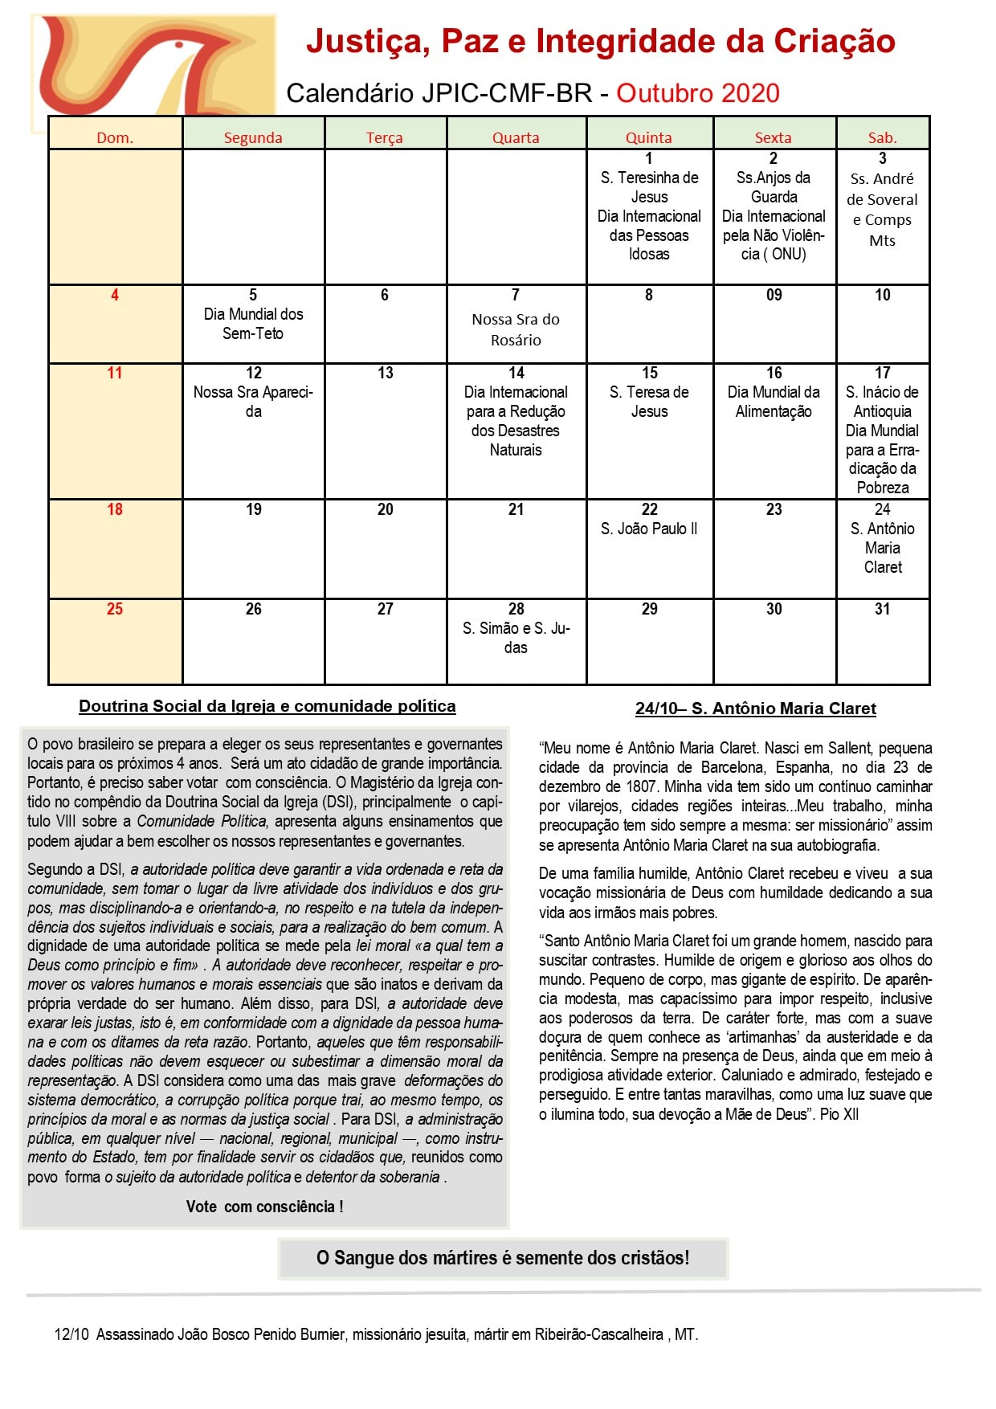

Slide 13
Ações em razão da COVID-19

Slide 14
PLANO DE AÇÃO EMERGENCIAL – FAMÍLIA EM FOCO – COVID 19
Em razão da COVID 19, foi implementado um Plano de Ação Emergencial “Família em Foco” para atender às famílias mais necessitadas, com as seguintes ações estratégicas:
1. Garantir o acesso à alimentação, higiene, limpeza por meio da entrega de cestas básicas, kit de higiene e limpeza, kit criança e kit máscaras;
2. Realizar o acompanhamento e orientação social às famílias para acesso aos benefícios e programas de transferência de renda;
3. Realizar o acompanhamento das famílias que venham a ter um de seus membros infectados pelo COVID 19;
4. Prevenir a ruptura dos vínculos familiares, possibilitando a superação de situações de risco social vivenciadas;

Slide 15
Evolução das famílias atendidas

Slide 16
Quantidade de cestas e kits de higiene e limpeza entregues
Foram atendidas até o momento 497 famílias
Foram entregues:
4.486 cestas básicas;
1.310 cestas de higiêne e limpeza e
127 kits criança

Slide 17
A caridade de Cristo nos impele

